Slide 1
ПОШКОДЖЕННЯ ОРГАНУ ЗОРУ та придаткового апарату ОКА.
Лекція 3 проф. каф. Офтальмології Яворський О.В.
Харків 2019

Slide 2
За причинною ознакою:
Побутова
Транспортна
Кримінальна
Виробнича
Спортивна
Сільськогосподарська
Дитяча

Slide 3
За ступенем тяжкості:
1.Легкі
(Не призводять до зниження функцій органу зору)
2. Середньої тяжкості
(Зниження функцій носить тимчасовий характер)
3. Важкі
(Стійке зниження функцій ока)
4. Особливо важкі
(Не виключена втрата ока)

Slide 4
види травм
ЗА ЛОКАЛІЗАЦІЄЮ :
ушкодження орбіти
ушкодження придатків ока
ушкодження очного яблука
За локалізацією на очному яблуці:
рогівкові
склеральний
корнеосклеральні

Slide 5
За глибиною ураження виділяють:
непроникаючі (струси, контузії, ерозії, екстраокулярні чужорідні тіла, опіки);
проникаючі (порушена цілісність фіброзної оболонки ока на всю її товщину) з випаданням оболонок і з чужорідним тілом (магнітним або амагнітним).
Види травм

Slide 6
Гематома
найбільш поширений результат тупої травми повік або чола і зазвичай безпечна, але при цьому дуже важливо виключити наявність у пацієнта наступних більш серйозних станів:

Slide 7
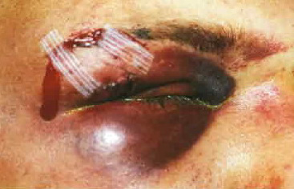
A) Травма очного яблука (орбіти).
ТРАВМА ПОВІК (ГЕМАТОМА)

Slide 8
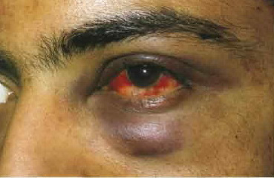
B) Перелом даху орбіти
ТРАВМА ПОВІК (ГЕМАТОМА)

Slide 9
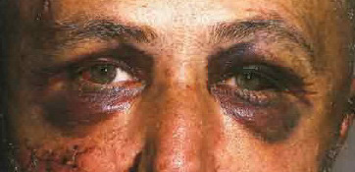
C) Перелом дна орбіти
ТРАВМА ПОВІК (ГЕМАТОМА)

Slide 10
Травма повік
II. Пошкодження повік
При пошкодженні повік необхідно ретельно оглянути рану і обстежити очне яблуко.
Будь який дефект повік має бути вшитий горизонтально, навіть якщо це важко здійснити, для досягнення найкращих функціонального і косметичного результатів.

Slide 11
травма повік
II. Пошкодження повік:
поверхневі
крайові
Пошкодження з дефектом тканини
З пошкодженням слізних канальців

Slide 12
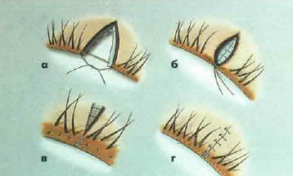
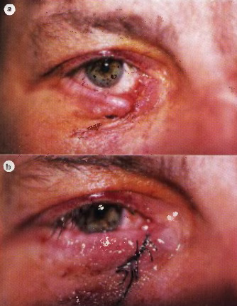
ТРАВМА ВЕК (повреждения)
крайове
пошкодження
повік

Slide 13
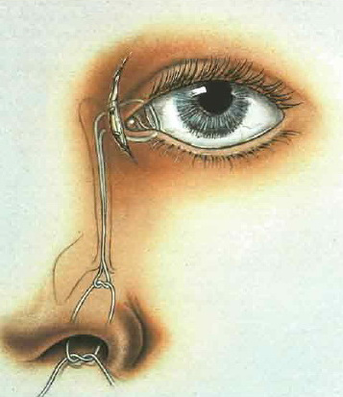
ТРАВМА ПОВІК (пошкодження)
Канальцевые повреждения
должны быть восстановлены в течение 24 часов. Силиконовая трубка проводится через носослёзные пути в нос, после чего повреждения ушиваются.
Трубка остаётся на 3-6 месяцев

Slide 14
Переломи орбіти
Вибуховий перелом дна орбіти
Вибуховий перелом медіальної стінки орбіти
Перелом даху орбіти
Перелом латеральної стінки

Slide 15
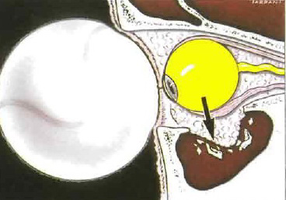
Переломи орбіти. Вибуховий перелом дна орбіти

Slide 16
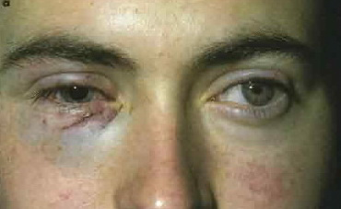
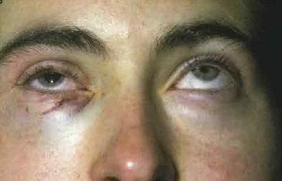
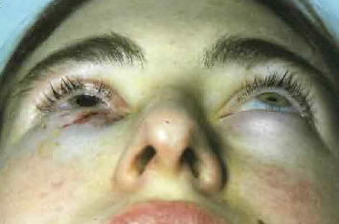
переломи орбіти
Вибуховий перелом дна орбіти
Клінічні ознаки:
Періокулярно хемоз, набряк і птоз повік, підшкірна емфізема, енофтальм, диплопія.
Пошкодження інфраорбітальної іннервації супроводжується опущенням повіки , підборіддя, підняттям губ, зубів, ясен на стороні поразки.

Slide 17
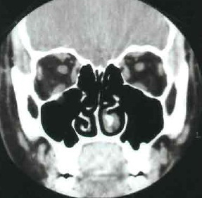
Переломи орбіти. Вибуховий перелом дна орбіти
Інструментальні дослідження:
Комп'ютерна томографія в двох площинах (фронтальній і горизонтальній)

Slide 18
Переломи орбіти. Вибуховий перелом дна орбіти
Дослідження бінокулярного зору і зорових функцій
Рентгенографія ППН і орбіт в двох площинах (фронтальній і горизонтальній)

Slide 19
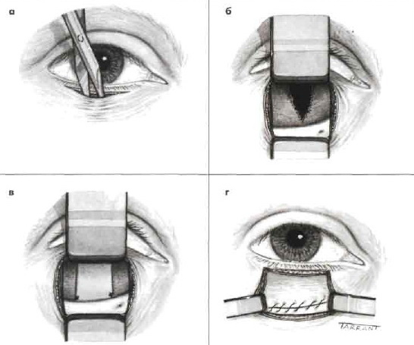
Переломи орбіти. Вибуховий перелом дна орбіти
Лікування:
консервативне
(Антибактеріальна терапія)
хірургічне

Slide 20
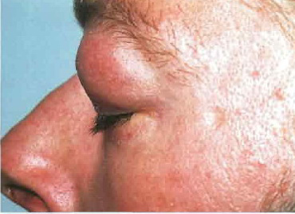
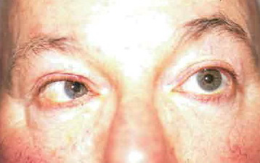
Переломи орбіти. Вибуховий перелом. медіальної стінки орбіти
Клінічні прояви:
Періорбітальна підшкірна емфізема
Рухи очних яблук не в повному обсязі (порушення приведення і відведення)

Slide 21
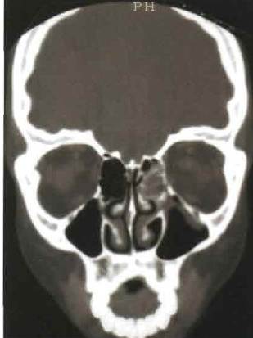
Переломи орбіти. Вибуховий перелом медіальної стінки орбіти
Лікування:
Звільнення ущемленої тканини і відновлення кісткового дефекту

Slide 22

Проявляється через кілька годин гематомою та періокулярним хемозом. які можуть поширитися на протилежний бік.
Зміщення очного яблука аксіально або вниз.
Великі переломи можуть поєднуватися з пульсацією очного яблука, не пов'язаної з шумом, через передачу пульсації спинномозкової рідини, найкраще виявленої за допомогою аппланаціонної тонометрії.
ПЕРЕЛОМИ ОРБІТИ. Перелом даху орбіти

Slide 23
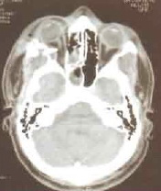
Латеральный перелом орбиты
Скарги на біль, відчуття оніміння в області латеральної стінки орбіти, утруднення відкривання рота. Спостерігається асиметрія обличчя внаслідок набряку, гематоми, зміщення уламків. Лікування переломів при зміщенні кісткових уламків проводиться спільно зі стоматологом.

Slide 24
закрита (тупа) відкрита (проникаюча)
контузія
поверхневе розрив поранення
поранення
проникаюче ВОСТ перфорація
поранення

Slide 25
Відкрита травма очного яблука
они:
I. Рогівка та лімб
II. Від лімба в склеру до 5 мм
III. Більше 5 мм від лімба в склеру

Slide 26
Закрита травма очного яблука
Зони пошкодження:
I. Зовнішня (з залученням кон'юнктиви очного яблука, склери, рогівки)
II. Передній сегмент (включає всі структури переднього відділу очного яблука до зубчастої лінії)
III. Задній сегмент (всі структури, розташовані позаду задньої капсули кришталика)

Slide 27
NB!
Остаточний діагноз з деталізацією ушкоджень можливий тільки після хірургічного дослідження (ревізії) рани

Slide 28
Пошкодження очного яблука
Вік пацієнтів в середньому до 30 років.
Найчастіше травми трапляються на робочому місці (тобто виробничі)
Тупі предмети найчастіша причина травм очного яблука
Найбільш часті причини травми - тенісні м'ячі, гумки від багажних візків, дерев'яні гілки, феєрверк,

Slide 29
пробки з-під шампанського

Slide 30

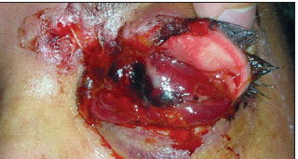
Вогнепальні поранення складають більшу частину важких травм очного яблука

Slide 31
Травма очного яблука
ТАКТИКА ВЕДЕННЯ ТРАВМОВАНМХ ХВОРИХ. При травмах ока необхідно комплексне обстеження потерпілого. Воно включає в себе - ретельне вивчення механізмів травми; дослідження органу зору і прохідності слізних шляхів, рентгенографію орбіт і придаткових пазух носа, томографію або МРТ орбіти, консультацію нейрохірурга, оториноларинголога, щелепно-лицьового хірурга.

Slide 32
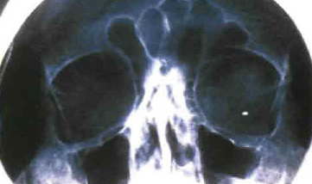
Травма очного яблука
Інструментальні дослідження:
рентгенографія

Slide 33
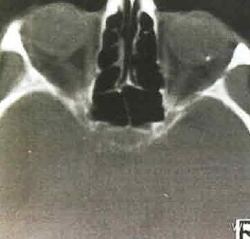
Травма очного яблука
Інструментальні дослідження:
КТ, ЯМР
NB: ЯМР протипоказаний при наявності металевих сторонніх тіл

Slide 34
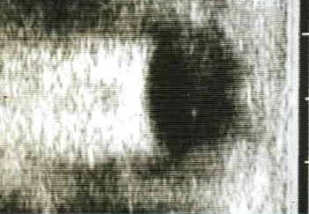
Травма глазного яблока
Инструментальные исследования:
УЗИ (В-скан) глазного яблока и орбит

Slide 35
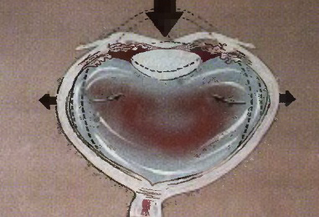
тупа травма
При пошкодженні переднього сегмента очного яблука можуть спостерігатися:
ерозія рогівки
набряк рогівки
гіфема
пошкодження райдужки
циліарного тіла
утворення катаракти
Розрив очного яблука

Slide 36
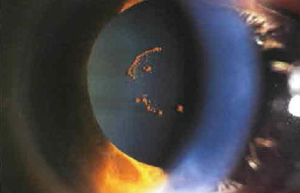
тупа травма
При пошкодженні переднього сегмента очного яблука можуть спостерігатися:
Відкладення пігменту райдужки на поверхні кришталика (кільця Фоссіуса).

Slide 37
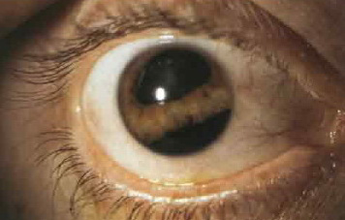
тупа травма
При пошкодженні переднього сегмента очного яблука можуть спостерігатися:
Иридодиализ – отрыв радужки от цилиарного тела у корня.

Slide 38
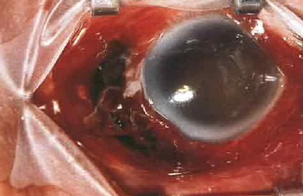
тупа травма
При пошкодженні переднього сегмента очного яблука можуть спостерігатися:
Розрив очного яблука

Slide 39
тупа травма
При пошкодженні заднього сегмента
очного яблука можуть спостерігатися:
Заднє відшарування скловидного тіла
Струс чутливої сітківки
розрив хоріоідеї
розриви сітківки
оптична нейропатія

Slide 40
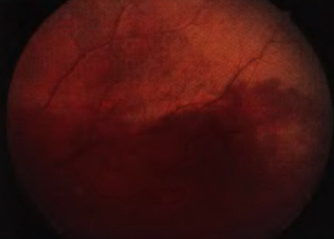
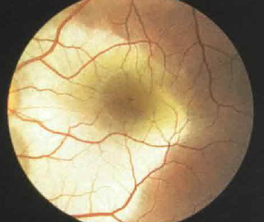
При пошкодженні заднього сегмента
очного яблука можуть спостерігатися:
Струс чутливої сітківки
тупа травма

Slide 41
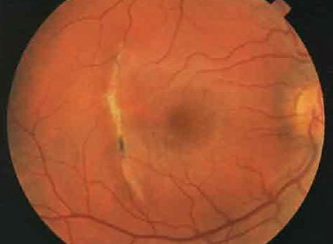
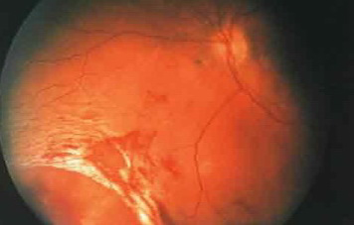
тупа травма
При пошкодженні заднього сегмента
очного яблука можуть спостерігатися:
розриви сітківки

Slide 42
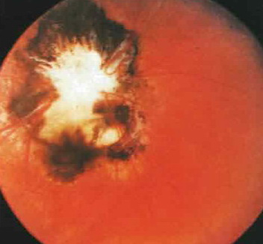
тупа травма
При пошкодженні заднього сегмента
очного яблука можуть спостерігатися:
оптична нейропатія

Slide 43
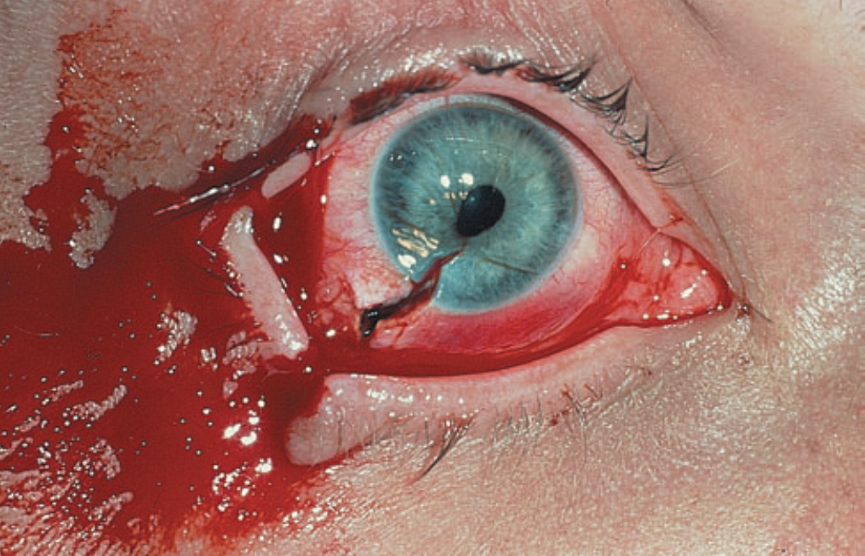
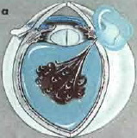
проникаюче поранення
Проникаючі поранення очного яблука зустрічаються в три рази частіше у чоловіків і в молодому віці.

Slide 44
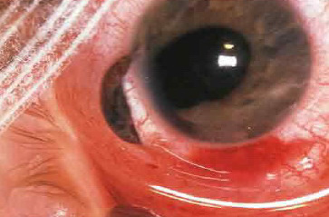
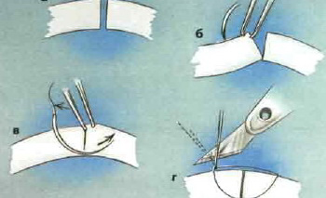
Основні напрямки в лікуванні:
Ушивання рогівково-склеральної рани
проникаюче поранення

Slide 45




Проникаюче поранення очного яблука. До хірургії після хірургії

Slide 46
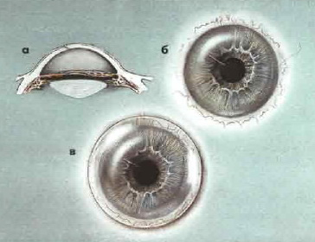
проникаюче поранення
Основні напрямки в лікуванні:
Використання МКЛ до і після хірургічного ушивання рани

Slide 47
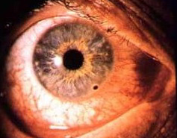
Экстраокулярные инородные тела

Slide 48
Лікування. Ретельне обстеження на щілинній лампі необхідно для уточнення локалізації і глибини залягання чужорідного тіла. Чужорідне тіло видаляється за допомогою стерильної голки. Використання магніту виправдано при глибокому заляганні металевого стороннього тіла. «Іржаве кільце», що залишилося після видалення стороннього тіла необхідно ретельно «вичистити» з подальшим призначенням антибактеріальних препаратів, ціклоплегіков в інстиляціях.
Екстраокулярні сторонні тіла

Slide 49
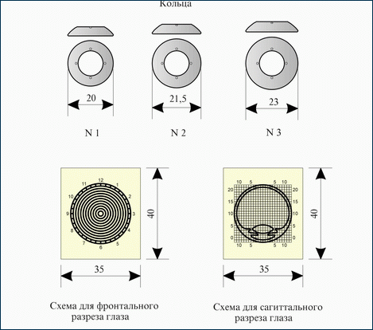
Внутрішньоочне чужорідне тіло
При виявленні локалізації стороннього тіла роблять два знімки з протезом індикатором Комберга-Балтіна, щоб точно встановити місце розташування чужорідного тіла в оці.
За прямим знімком визначають меридіан, на якому знаходиться чужорідне тіло, а по боковому - глибину розташування чужорідного тіла від лімба.
Протез індикатор Комберга-Балтіна - тонке алюмінієве кільце з 4 свинцевими мітками, за формою і розмірами відповідне передній поверхні очного яблука.

Slide 50
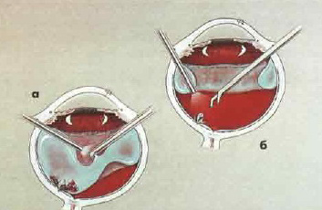
Внутрішньоочне чужорідне тіло
Лікування
Магнітне чужорідне тіло видаляють за допомогою постійного магніту.
Способи видалення поділяються на:
Прямий (через вхідний отвір);
Передній (через зону лімба з передньої камери);
Діасклеральний (через плоску частину циліарного тіла).

Slide 51
Внутрішньоочне чужорідне тіло
Лікування
Амагнітні чужорідні тіла видаляють за допомогою спеціальних цангових пінцетів.
Після первинної хірургічної обробки, проводиться інтенсивна антибактеріальна і протизапальна терапія, що включає парентеральне, парабульбарне і інстіляційне введення антибактеріальних, протизапальних десенсибілізуючих препаратів. При необхідності призначають дезінтоксикаційну і розсмоктуючу терапію.
Реконструктивні операції на очному яблуці проводять через 3-6 міс.
Внутрішньоочний чужорідне тіло

Slide 52
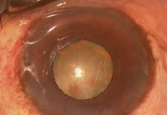
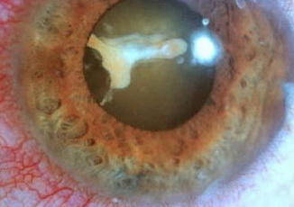
Сидероз

Slide 53
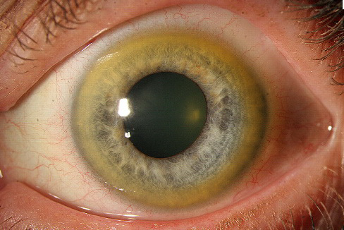
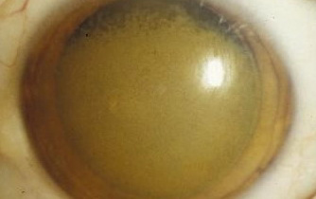
Халькоз

Slide 54
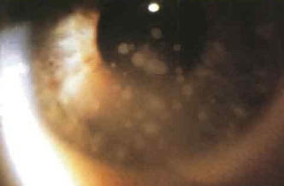
Симпатична офтальмія тальмия
Симпатична офтальмія - вкрай рідкісний, двосторонній гранулематозний панувеіт, який розвивається після проникаючої травми, ускладненої випаданням судинної оболонки, або після інтраокулярних операцій (рідше).
Травмоване око називають симпатизуючим, а здорове око, в якому також розвиваються явища увеїту, називають сімпатізіруємим.
Виявляється в 65% випадків - від 2 тижнів до 3 місяців після первинної травми; в 90% випадків - протягом першого року.

Slide 55
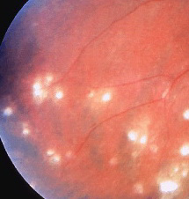
Симпатична офтальмія
Клінічні прояви:
Симпатизучє око має ознаки первинної травми, часто гіперемоване і роздратоване.
Сімпатізіруєме око характеризується світлобоязню і роздратуванням.
Потім в обох очах розвивається хронічний гранулематозний передній увеїт з вузликами на райдужці і жирними преципітатами на рогівці.
Розвивається набряк ДЗН і мультифокальний хориоидит по всьому очному дну.

Slide 56
Симпатична офтальмія
Лікування системними стероїдами зазвичай ефективно і віддалений прогноз по зору хороший. Імуносупресивні засоби також показані і сприяють зменшенню дози стероїдів.
Відсутність адекватного лікування призводить до розвитку катаракти, глаукоми та загибелі ока.

Slide 57
Опіки бувають:
термічні
хімічні
термохімічні
Променеві.?
Хімічні опіки діляться на:
опіки кислотами
опіки лугами.
.
Ожоги составляют 8—10% всех повреждений глазного яблока и его придатков. До 75% приходится на ожоги кислотами и щелочами (химические) и 25% – на термические и ожоги лучистой энергией.

Slide 58
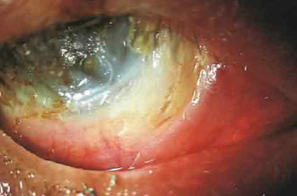
опіки очей
Опіки кислотами викликають коагуляцію тканини (коагуляційний некроз), що утворився струп перешкоджає проникненню кислоти в товщу тканини і всередину очного яблука. Пошкодження тканин настає в перші години після опіку. Таким чином, тяжкість опіку кислотою можна визначити в перші 1-2 дні.? При лужних опіках розчиняється тканинний білок і виникає коллікваційний некроз, швидко проникає в глибину тканин і в порожнину ока, вражаючи його внутрішні оболонки. Відбувається руйнування тканин протягом декількох діб. Лужний обпалювальний агент розчиняє білки, утворюючи альбуминат лугу, який діє на глибокі шари. Тяжкість опіку лугом визначається не раніше ніж через 3 доби.

Slide 59
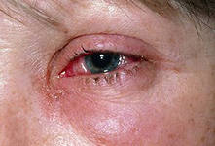
Залежно від площі опіки поділяються на 4 ступені (Б. П. Поляк) : I ступінь - гіперемія і припухлість шкіри повік, гіперемія кон'юнктиви, поверхневі помутніння і ерозія епітелію рогівки. Рогова оболонка може бути прозорою, але її епітелій злущений, некротизований, він неповноцінний.
Це легкі опіки.
Патологічні зміни при такому опіку проходять через 3-5 днів, якщо не нашаровується вторинна інфекція.

Slide 60
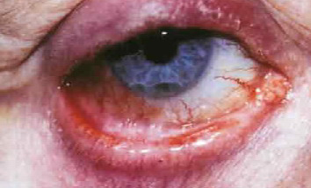
II ступінь - утворення пухирів епідермісу на шкірі повік, хемоз і поверхневі білуваті плівки кон'юнктиви, ерозії і поверхневе помутніння рогівки. Рогівка каламутна, білувата. Через таку рогівку чітко проглядаються деталі райдужної оболонки, зіниц, вміст передньої камери. Помутніння рогівки в даному випадку є наслідком некрозу не тільки епітелію і боуменовой оболонки, але і поверхневих шарів строми.
Опік II ступеня є опіком середньої тяжкості.
При такому опіку некротична тканина боуменової оболонки і поверхневих шарів строми заміщується сполучною тканиною, що призводить до утворення більма.

Slide 61
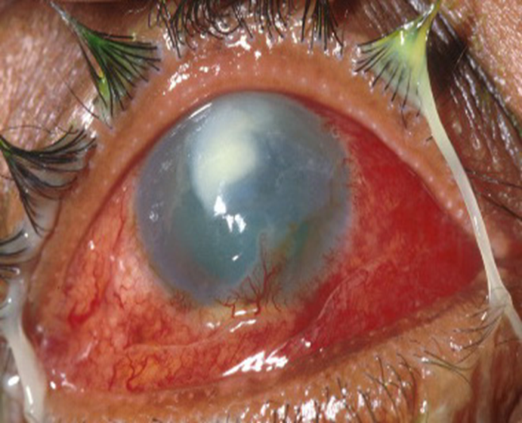
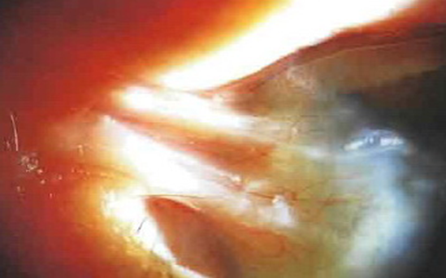
III ступінь - некроз шкіри повік (темно-сірий або грязножовтий струп), некроз кон'юнктиви, струп або грязносірі плівки на ній, глибоке непрозоре помутніння рогівки, її інфільтрація і некроз. Через таку рогівку деталі райдужної оболонки видно, як через матове скло. Чітко видно тільки контури зіниці. Відзначається некроз всієї товщі кон'юнктиви з подальшим відторгненням або рубцюванням і утворенням зрощень повік з очним яблуком (симблефарон). На повіках виникає некроз глибоких шарів шкіри з наступним утворенням рубців, що деформують повіку.
Опік III ступеня - важке ураження, надалі потрібні пластичні операції повік, пересадка слизової оболонки з губи для усунення симблефарона і пересадка рогівки.

Slide 62
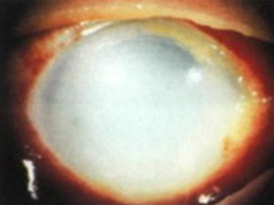
IV ступінь - некроз або обвуглювання шкіри і глибоких тканин повік (м'язи, хрящ), некроз кон'юнктиви і склери. Кон'юнктива потовщена, сіроватобілого кольору або біла з іншими відтінками в залежності від природи обпалюючої речовини. Рогівка білого кольору, шорстка. Через неї не видно райдужку. При опіку IV ступеня зазвичай відбуваються випадки перфорації очного яблука або утворюється повний симблефарон, гине сітківка, відзначаються глибоке дифузне помутніння і сухість рогівки («порцелянова рогівка»).

Slide 63
Перша допомога при опіках:
Розкриту очну щілину рясно промивають водою під тиском з гумової груші або з крана. В кон'юнктивальний мішок необхідно закапати 20% розчин сульфату натрію і закласти антибактеріальну мазь за повіки або закапати хімічно інертне оливкове або вазелінове масло.

Slide 64
Стаціонарне лікування хворих з опіками очей:
I стадія - стадія первинного некрозу. Видалення шкідливого чинника (промивання, нейтралізація), застосування протеолітичних ферментів, антибіотиків.
II стадія - стадія гострого запалення. Лікування спрямоване на стимуляцію метаболізму в тканинах, заповнення дефіциту поживних речовин, вітамінів, поліпшення мікроциркуляції. Проводять дезінтоксикаційну терапію, застосовують інгібітори протеаз, антиоксиданти, протинабрякові засоби, десінсібілізіручі нестероїдні препарати, гіпотензивну терапію при тенденції до порушення регуляції внутрішньоочного тиску;

Slide 65
Стаціонарне лікування хворих з опіками очей:
III стадія - стадія виражених трофічних розладів і подальшої васкуляризації. Продовжують антигіпоксичну, десенсибілізуючу терапію, заходи щодо епітелізації рогівки. При закінченні епітелізації призначають кортикостероїди;?
IV стадія - стадія рубцювання і пізніх ускладнень. Прі не ускладненому опіку проводять розсмоктуючу терапію, десенсибілізацію організму, місцево застосовують кортикостероїди під контролем стану епітелію рогівки.

Slide 66
Хірургічне лікування в ранні терміни:
Мобілізація тенонової капсули і підшивання її до лімбу з метою відновлення лимбальної васкуляризації, що запобігає виразку рогівки.
Трансплантація лімбальних стовбурових клітин з іншого ока пацієнта (аутотрансплантат) або від донора (аллотрансплантат) з метою відновлення нормальної епітелізації рогівки.
Підсадка амніотичної мембрани для забезпечення епітелізації і зменшення фіброзу.

Slide 67
Хірургічне лікування у віддалені терміни:
Усунення спайок кон'юнктиви і симблефарона
Пересадка клаптів кон'юнктиви або слизової
Корекція деформацій повік
кератопластика
Кератопротезування.

